Slide 1
Квантові генератори та їх застосування
Виконала:
Учениця 11 класу
Квас Вікторія

Slide 2
Квантові генератори
Квантовий генертор - загальна назва джерел електромагнітного випромінювання, що працюють на основі вимушеного випромінювання атомів і молекул. Залежно від того, хвилі якої довжини випромінює квантовий генератор, він може називатися по різному:
Лазер;
Мазер;
Разер;
Газер;

Slide 3
Дослідження
Вперше на можливість створення квантового генератора вказав радянський фізик В. А. Фабрикант в кінці 40-х років. Перший мазер на молекулах аміаку (розчин аміаку у воді - нашатирний спирт) був зроблений в 1954 році одночасно і незалежно у Фізичному інституті Академії наук СРСР М. Г. Басовим і А. М. Прохоровим і в Колумбійському університеті Чарлзом Таунсом зі співробітниками. В 1964 році за цю роботу їм була присуджена Нобелівська премія.

Slide 4
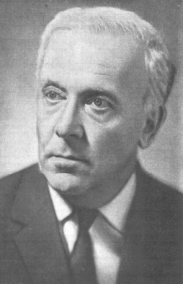
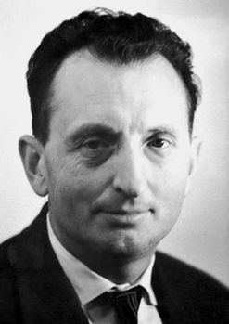
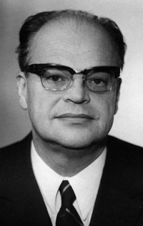
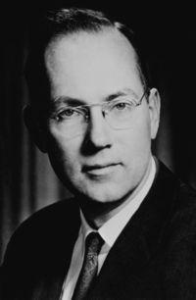
В. А. Фабрикант
А. М. Прохоров
М. Г. Басов
Чарлз Гард Таунс

Slide 5
Основа генератора
Основним елементом квантових генераторів і підсилювачів є робоча речовина (активне середовище), в якій кількість відповідних центрів (атомів, молекул або іонів певного сорту) в одному із збуджених станів більша, ніж у незбудженому чи менш збудженому. В квантових підсилювачах (КП) електромагнітна хвиля, проходячи крізь активне середовище, збільшує свою енергію за рахунок енергії збуджених активних центрів. Частота, напрям поширення і поляризація хвилі при цьому не змінюються, і підсилена хвиля залишається когерентною з падаючою. Найпоширеніші КП радіодіапазону, активним середовищем яких є діамагнітні кристали з домішками парамагнітних іонів. Осн. перевагою таких КП перед підсилювачами інших типів у цьому діапазоні є надзвичайно низький рівень власних шумів і, як наслідок, дуже висока чутливість. КП застосовують у радіоспектроскопії, радіолокації, далекому радіозв'язку тощо. В квантових генераторах (КГ) необхідний зворотний зв'язок досягається за рахунок вміщення активного середовища в об'ємний резонатор (при цьому певна частина електромагн. випромінювання повертається назад в активне середовище)

Slide 6
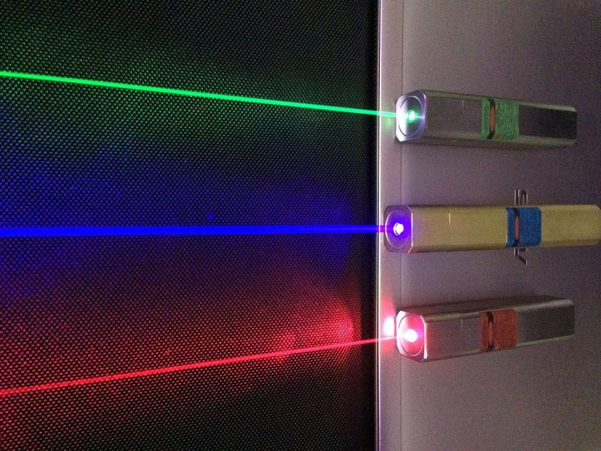
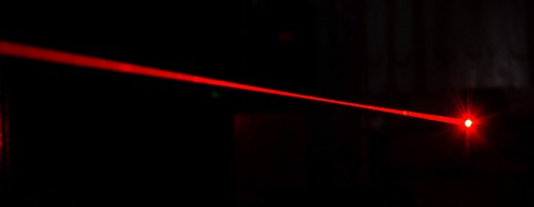
Лазер
Лазер (англ. LASER — Light Amplification by Stimulated Emission of Radiation, підсилення світла за допомогою вимушеного випромінювання) — пристрій для генерування або підсилення монохроматичного світла, створення вузького пучка світла, здатного поширюватися на великі відстані без розсіювання і створювати винятково велику густину потужності випромінювання при фокусуванні (10⁸ Вт/см² для високоенергетичних лазерів). Лазер працює за принципом, аналогічним принципові роботи мазера.

Slide 7
Класифікація лазерів
Газові лазери
Лазери на барвниках
Лазери на парах металів
Твердотільні лазери
Напівпровидникові лазери
Лазери на вільних електронах
Псевдонікеловосамариевий лазер
Оптичний лазер

Slide 8
Застосування лазерів
Великі можливості відкриваються перед лазерною технікою в біології й медицині. Лазерний промінь застосовується не тільки в хірургії (наприклад, при операціях на сітківці ока) як скальпель, але й у терапії. Інтенсивно розвиваються методи лазерної локації й зв'язку. Локація Місяця за допомогою рубінових лазерів і спеціальних кутових відбивачів, доставлених на Місяць, дозволила збільшити точність виміру відстаней Земля — Місяць до декількох см. Отримано обнадійливі результати в спрямованому стимулюванні хімічних реакцій. За допомогою лазерів можна вибірково збуджувати одне із власних коливань молекули. Виявилося, що при цьому молекули здатні вступати в реакції, які не можна або важко стимулювати звичайним нагріванням. За допомогою лазерної техніки інтенсивно розробляються оптичні методи обробки передачі й зберігання інформації, методи голографічного запису інформації, кольорове проекційне телебачення.

Slide 9
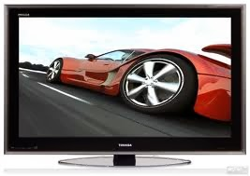
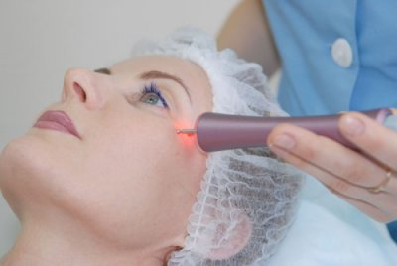
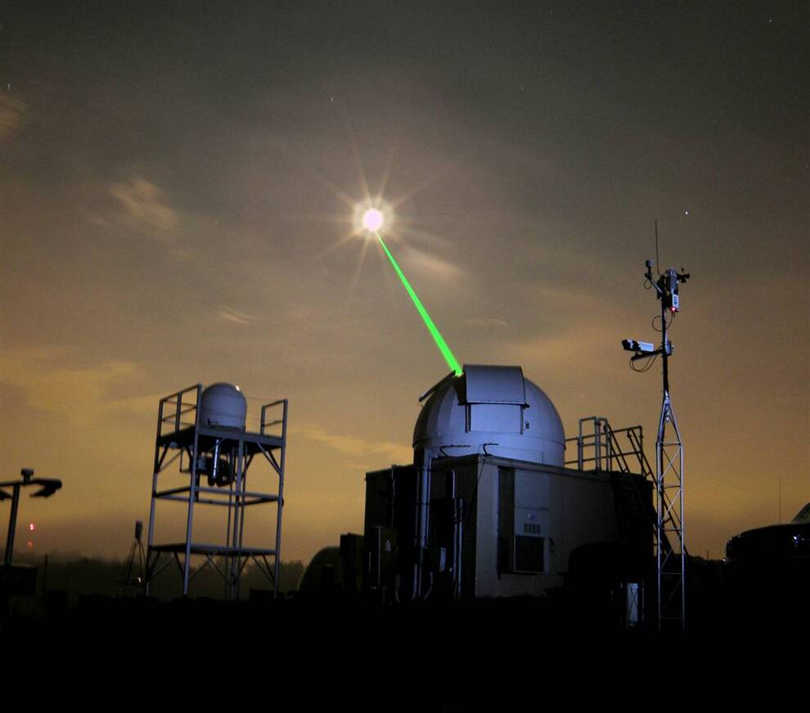
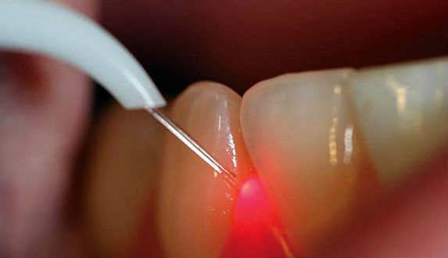
Застосування лазерів
Лазерний телевізор
Використання лазерів у медицині
Приклад лазерної локації

Slide 10
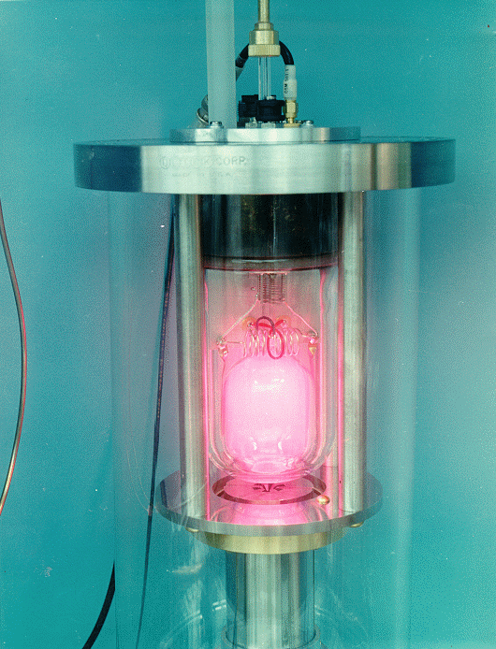
Мазер
Мазер (англ. maser - microwave amplification by stimulated emission of radiation - посилення мікрохвиль за допомогою вимушеного випромінювання) — квантовий генератор, який випромінює когерентні радіохвилі у сантиметровому чи міліметровому діапазоні (довжина хвилі порядку сантиметра).

Slide 11
Принцип дії мазерів
Принцип дії мазера подібний до принципу дії лазера: коли у речовині виникає інверсна заселеність атомних (чи молекулярних) енергетичних рівнів (тобто, коли кількість збуджених атомів (або молекул) на верхньому енергетичному рівні значно перевищує кількість таких же на нижчому енергетичному рівні), стає можливим здійснення стимульованого випромінювання. Тоді середовище не поглинає електромагнітне випромінювання з відповідною довжиною хвилі, а навпаки — підсилює його.

Slide 12
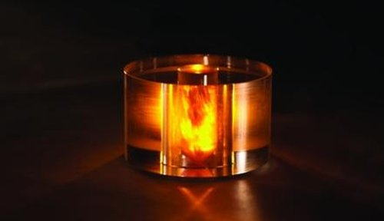
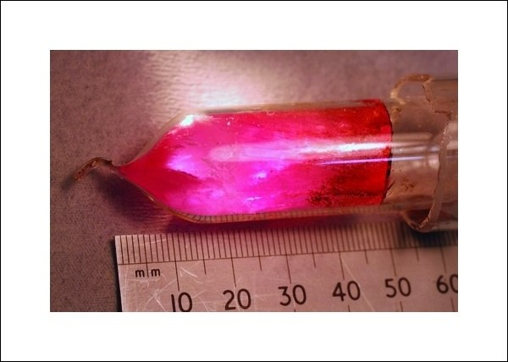
Застосування
Мазери застосовують у техніці, для космічного зв'язку, у фізичних дослідженнях, а також як квантові еталони частоти.

Slide 13
Природні мазери
Після винаходу вважалося, що мазер — суто людське творіння, проте в 1960-х роках астрономи виявили велетенські космічні мазери, що випромінюють потужні радіолінії з довжиною хвилі 18 см та 1,35 см. Умови для генерації мазерного випромінювання виникають у компактних молекулярних хмарах(розміром мільйони кілометрів), що містять молекули гідроксилу та води. Накачкою слугує космічне випромінювання.

Slide 14
ДЯКУЮ ЗА УВАГУ!

